Slide 1
NoteFirst 文献管理软件
使 用 培 训
西安知先信息技术有限公司
Notes:
大家好。今天，我们一起学习一下NoteFirst的使用技巧。

Slide 2
文献管理软件产品定位
NoteFirst 在分析国内外文献管理、知识管理、协同工作、科学社区等软件功能的基础上，结合中国科研人员的文化特点、使用习惯，实现了团队科研协作和个人知识管理的统一，为科研人员提供文献、笔记、知识卡片、实验记录等资源的便捷管理，文献订阅，参考文献自动形成，电子书自动形成等功能；在此基础上，科研人员把个人资源一键分享给团队，实现团队资源的积累，达到科研协作的目的。
Notes:
首先，了解下NoteFirst。
NoteFirst是在分析了国内外相关软件的基础上诞生的，我们的目标就是专注于做更好的文献管理软件，为大家提供更好的服务。

Slide 3
对电脑系统的要求
Windows 10/Windows 8/Windows 7/Vista/2003/XP
MS Office 2003/2007/2010/2013/2016/2019/WPS
IE8.0及以上版本或使用IE内核的浏览器
硬盘容量不低于1G
Notes:
这个是安装软件，对电脑的要求。
目前系统支持Windows，写作插件支持Word和WPS，浏览器插件（IE插件）目前支持IE内核的浏览器。

Slide 4
目录
1
文 献 订 阅
2
文 献 管 理
3
论 文 写 作
0
4
知 识 卡 片
5
团 队 协 作
Notes:
今天我主要通过文献订阅，文献管理，论文写作，知识卡片，团队协作5个模块进行具体讲解。

Slide 5
功能模块介绍
RSS订阅
订阅关注题录、专家、机构、企业的最新文章、成果、动态以及产品信息。
主题订阅
按主题词订阅关注最新资讯
文献订阅
Notes:
首先，我们来了解下文献订阅。
文献订阅提供了RSS订阅和主题订阅
接下来，我们学习下如何进行RSS订阅。

Slide 6
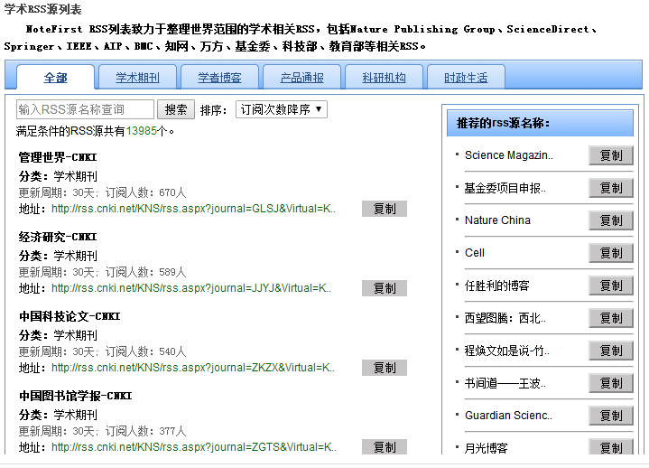
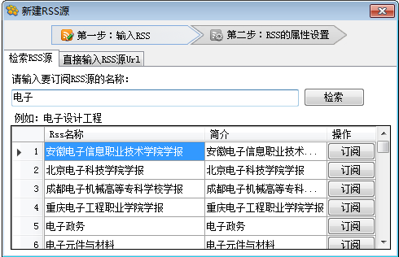
文献订阅 - 添加RSS源
输入已知的RSS源名称，点击检索或者直接输入RSS源的Url直接添加
Notes:
NoteFirst官网提供了1万多个RSS源。可将感兴趣的学术期刊，博客，产品通报，新闻等进行订阅。
接下来，我们看下如何添加RSS源，
选中左侧的RSS订阅，鼠标右键操作，点击添加RSS源，在弹出的窗体中，输入名称或者直接输入地址进行订阅。
那么，如何进行主题词订阅呢？

Slide 7
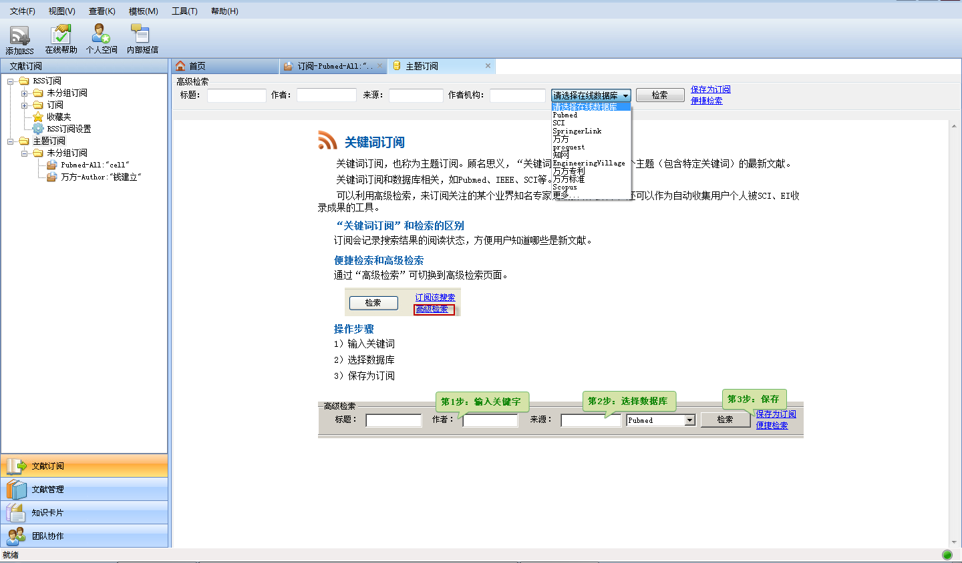
主题词订阅
可通过关键词或作者进行主题词订阅，适合目标性知识获取
Notes:
在主题词订阅时，选择要订阅的数据库，然后输入关键词进行检索，同时支持将检索条件保存为订阅。
订阅成功后，下次阅读只需点击该源就可以直接进行检索，避免了再次输入的繁琐。
此外，根据不同数据库，软件支持便捷和高级搜索功能。

Slide 8
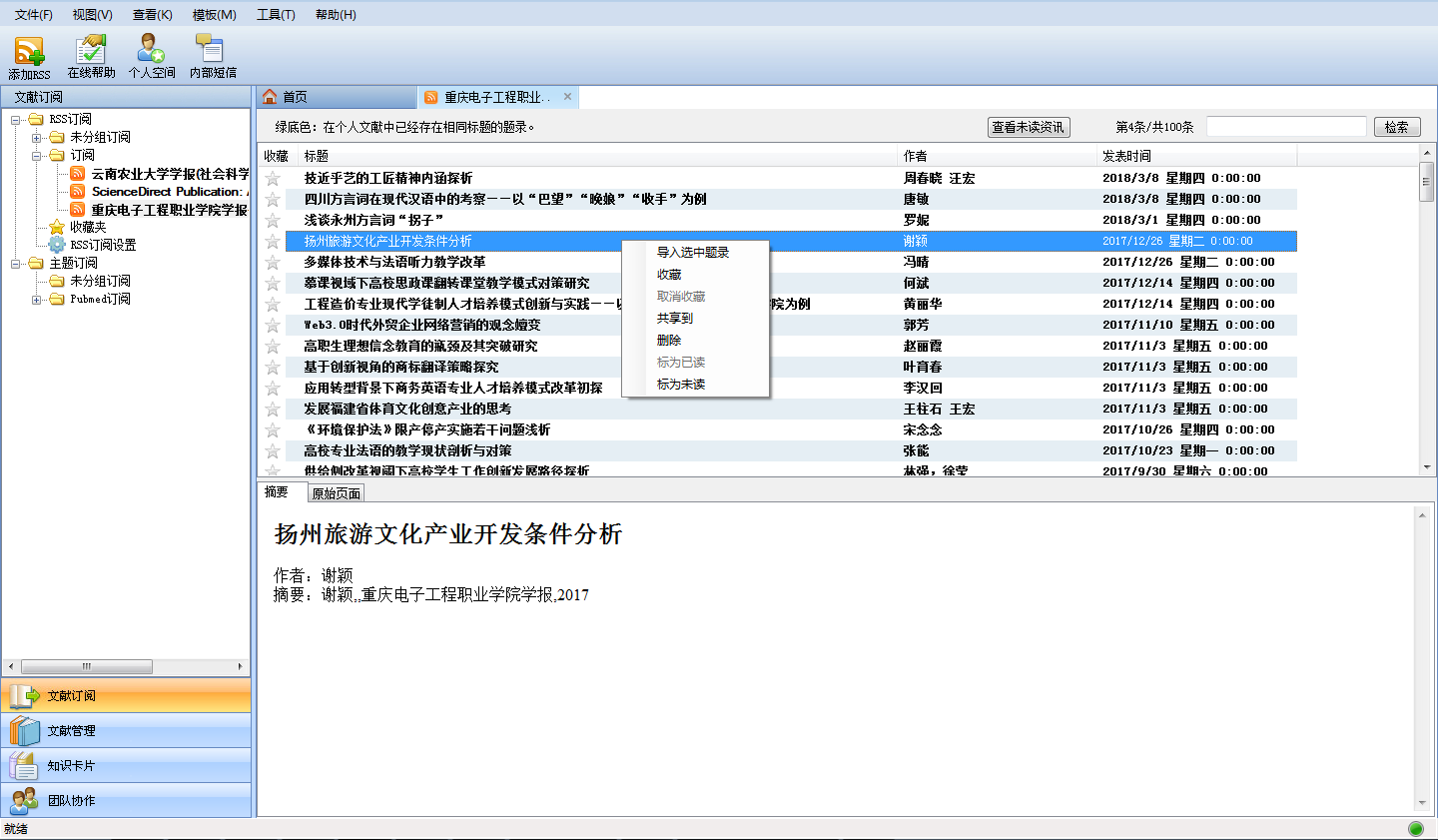
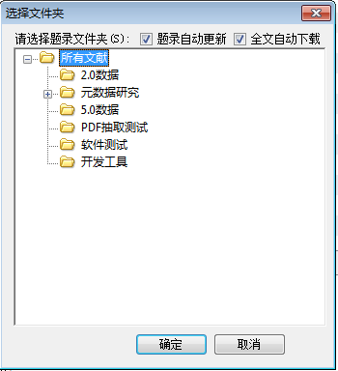
文献订阅 - 一键收藏为题录
选中添加的某个RSS源
可以进行题录自动更新或者全文自动下载
右键点击“导入选中题录”
RSS信息列表
Notes:
通过订阅RSS源或主题词获取到很多不同的信息，我们怎样才能将有价值的的信息管理到我们的文献管理中呢？
我们提供了“导入题录”功能。
这里我以订阅的RSS源为例讲解一下。
在RSS信息列表区，选中需要导入的信息，右键“导入选中题录”，选择需要保存的文件夹，同时可以进行“题录自动更新”和“全文自动下载”。

Slide 9
目录
1
文 献 订 阅
2
文 献 管 理
3
论 文 写 作
0
4
知 识 卡 片
5
团 队 协 作
Notes:
接下来，我们了解下文献管理的相关功能。

Slide 10
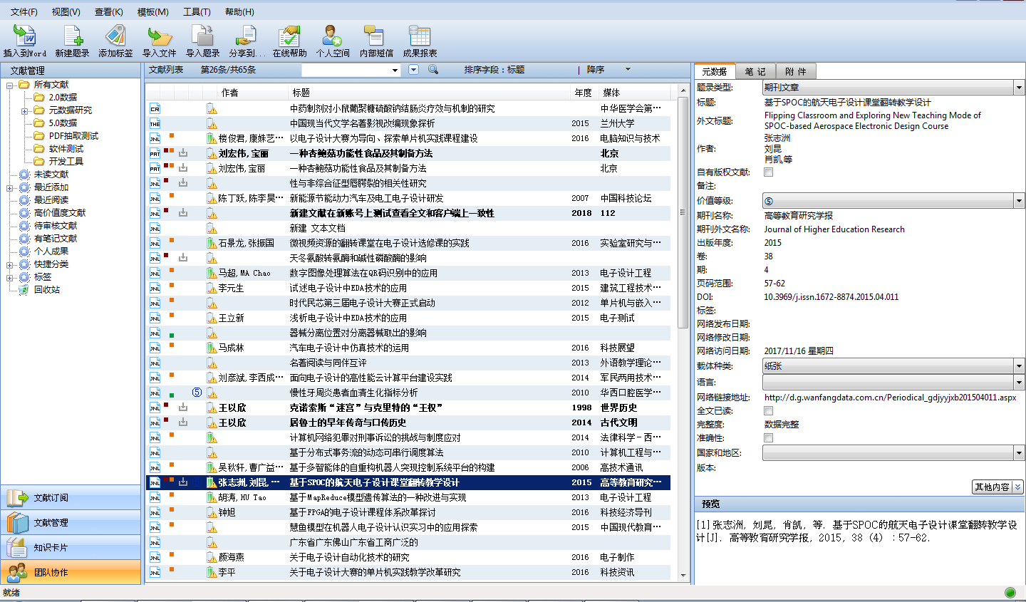
NoteFirst文献管理软件操作界面
快捷键
查看题录元数据、笔记与附件
虚拟文件夹
快捷分类
题录列表
功能模块
格式预览
Notes:
这个是快捷工具栏
这个是虚拟文件夹
为了方便用户进行快速查找，我们提供了快捷分类
这个是软件的4大功能
这个是题录列表区，展示的是我们收集的文献数据，在这里，我们把文献叫做题录。
右侧可查看当前选中题录的详细信息、笔记等信息。
这个是参考文献预览区

Slide 11
功能模块介绍
获取文献
一键获取
可把SCI、EI、ScienceDirect、IEEE、PubMed、知网、万方等数据库的文献一键收藏，自动抽取作者、标题、期刊、年卷期等元数据信息，并支持下载全文。
导入文献
可批量导入从SCI、EI、知网、万方等数据库网站导出的指定格式文件的文献。
导入文件
支持导入PDF、word、Excel、rar等格式文件作为文献，其中PDF格式的文件支持抽取全文标题，并自动进行元数据补充。
手动添加
支持用户手动逐项录入文献元数据添加文献。
文献管理
Notes:
我们进行文献管理时，首先要进行文献资料的获取。
我们提供的获取文献方式有：一键获取、导入文献、导入文件、手动添加
接下来我详细介绍一下每种方式的具体操作。

Slide 12
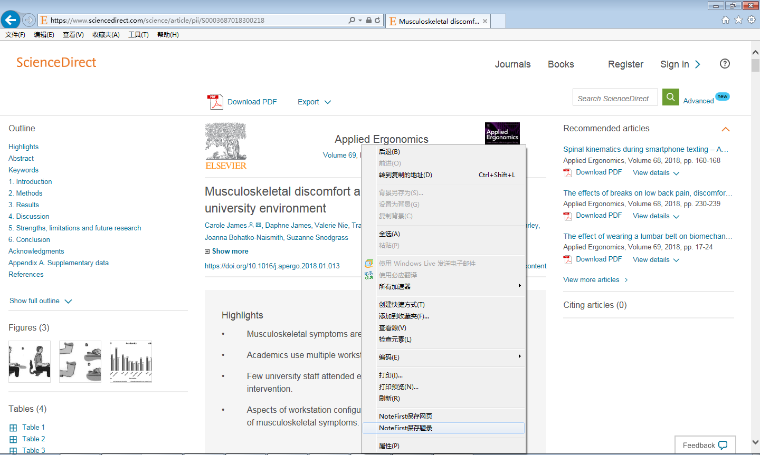
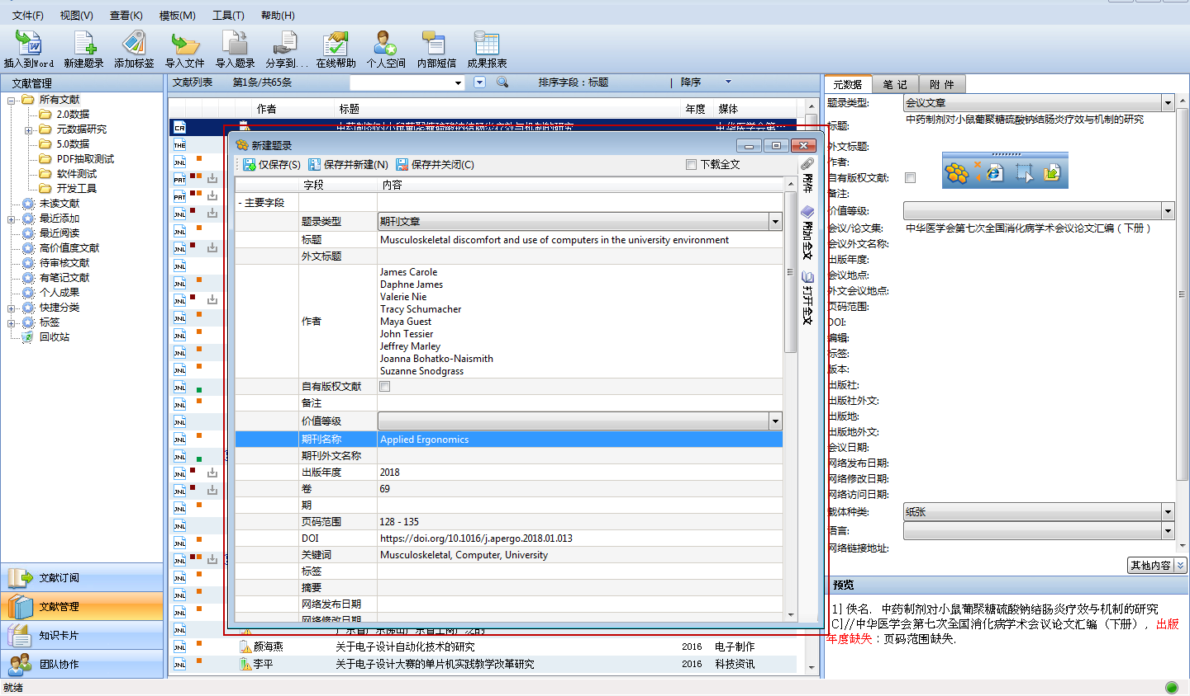
获取文献 - 一键获取
在浏览器上点击鼠标右键，选择“NoteFirst保存题录”
Notes:
文献一键获取
当NoteFirst安装完成后，会在IE浏览器或IE内核浏览器中形成IE插件，就是我们现在看到的这个截图，浏览器的右键菜单中会增加NoteFirst相关按钮。
在数据库网站中进行搜索，进入文献的详情页面，右键点击“NoteFirst保存题录”，软件会自动获取文献元数据进行填充，之后点击保存并关闭，即可。
接下来，我们将数据库网站数据与我们自动解析出的数据进行下比对。

Slide 13
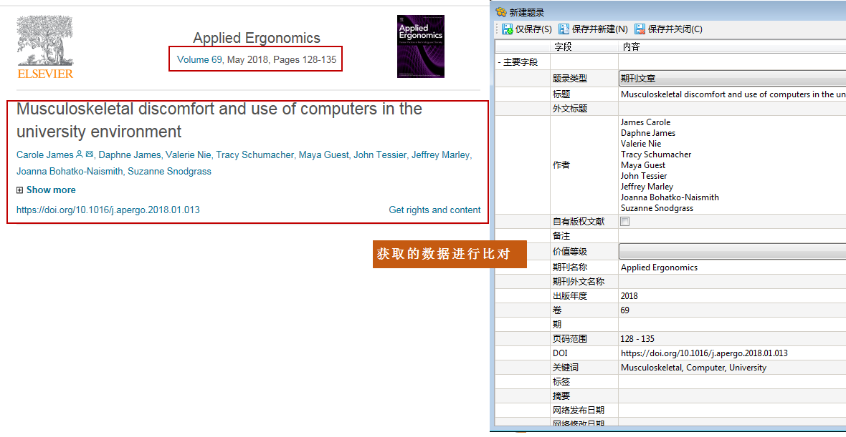
一键获取 - 数据比对
Notes:
软件将文献的标题、作者、期刊名称、年、卷、期、页码等元数据一 一抽取成功，省去了复制粘贴的繁琐工作。

Slide 14
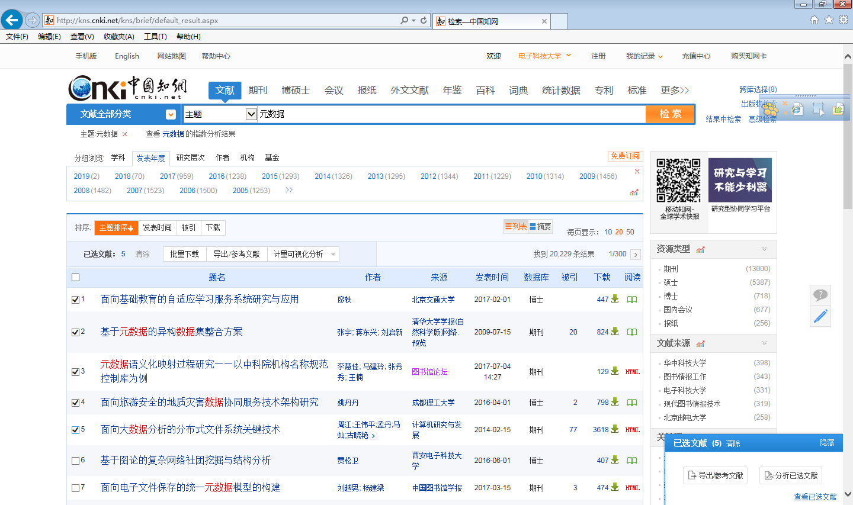
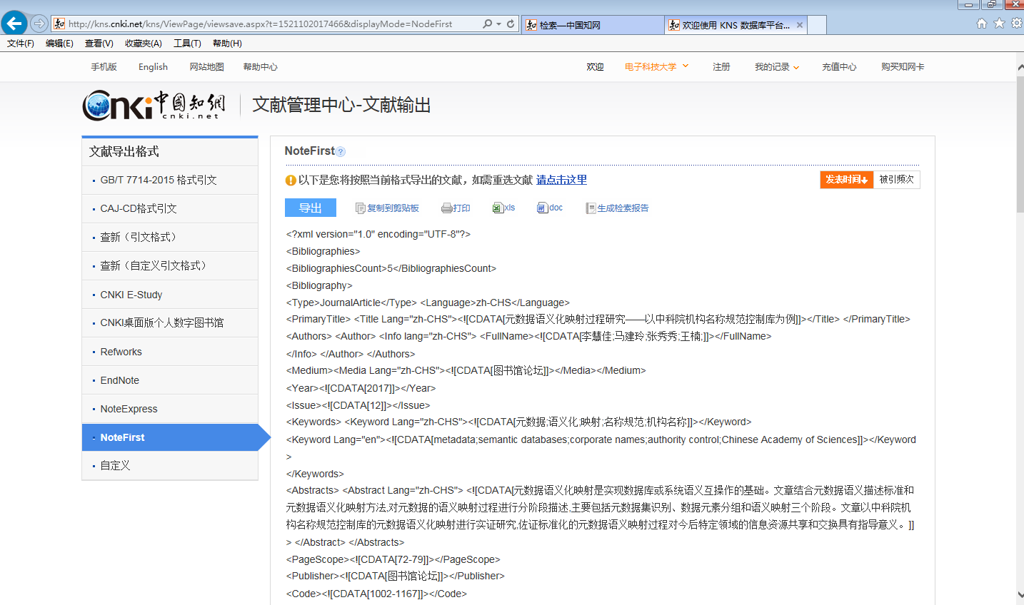
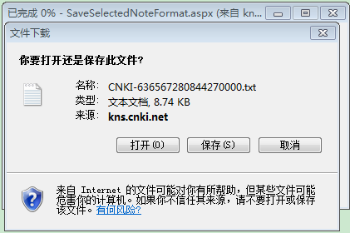
获取文献 - 导入文献<一>
Notes:
导入文献，我们以知网数据库为例进行展示
输入关键词进行检索
选中需要导出的文献
点击“导出参考文献”
进入导出数据页面，在这个页面上提供了多种导出格式
我选择了notefirst的格式，您可以选择主流的其他格式，比如Endnote，NoteExpress等等。
之后点击导出按钮，将文件保存在本地

Slide 15
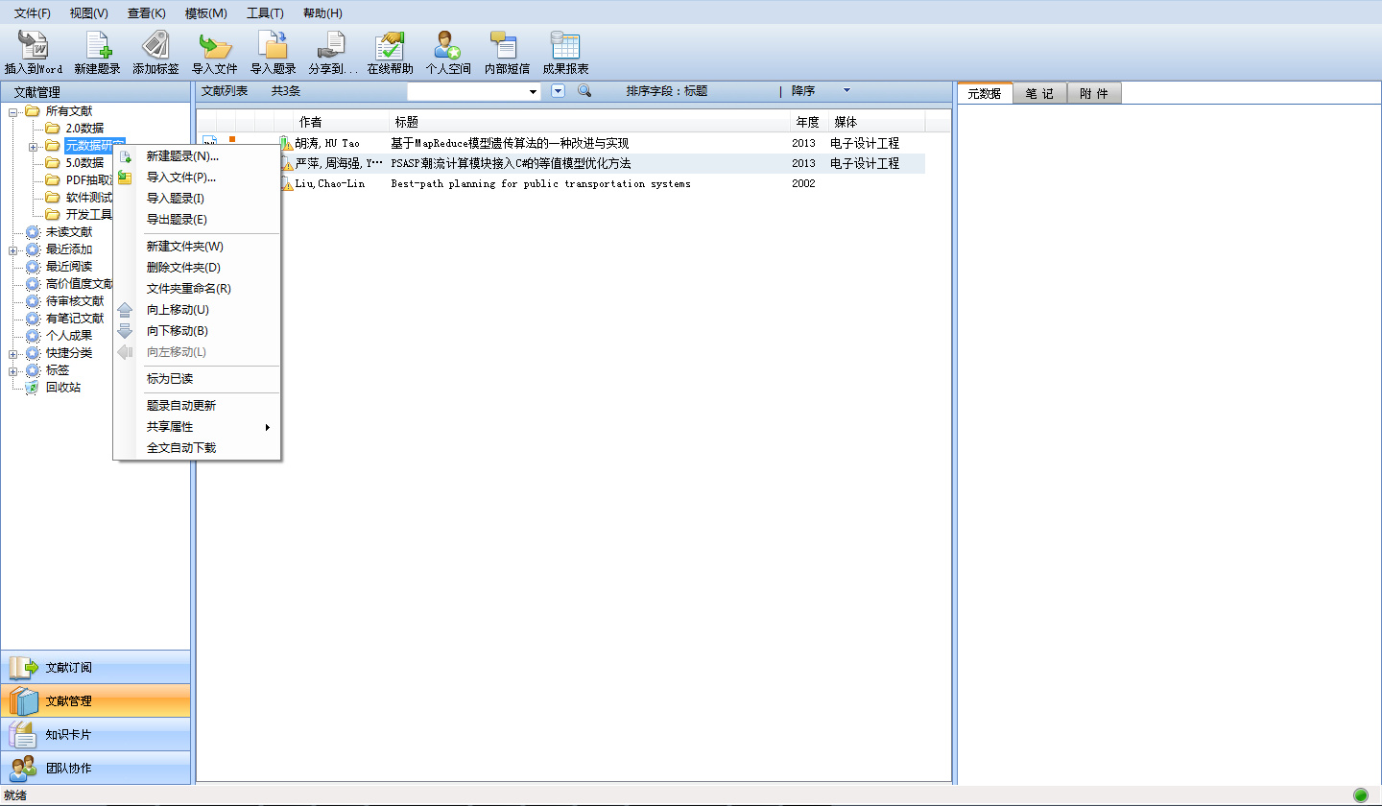
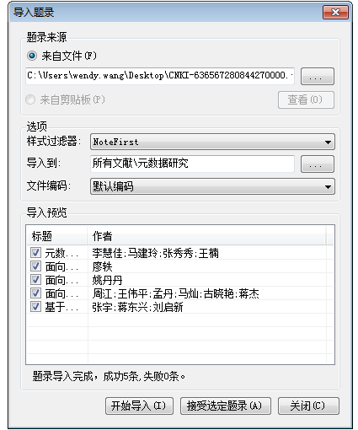
获取文献-导入文献<二>
Notes:
在文献管理模块中，选中目标文件夹，鼠标右键选择“导入题录”或者选择快捷工具栏上的“导入题录”
在“导入题录”窗体中选择“来自文件”，并选中保存的文件；
选择“样式过滤器”，软件会自动进行匹配，如果匹配不正确时，支持手动修改。
点击“开始导入”，查看解析出文献是否正确
点击“接受的选定题录”

Slide 16
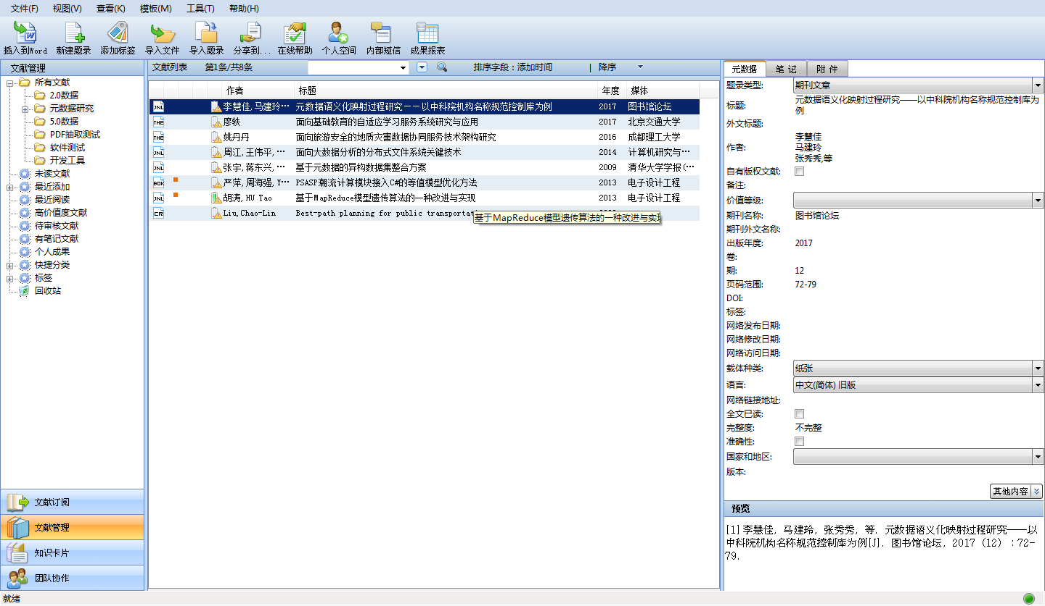
获取文献-导入文献<三>
Notes:
这是刚才通过导入文献，保存到软件中的文献信息。

Slide 17
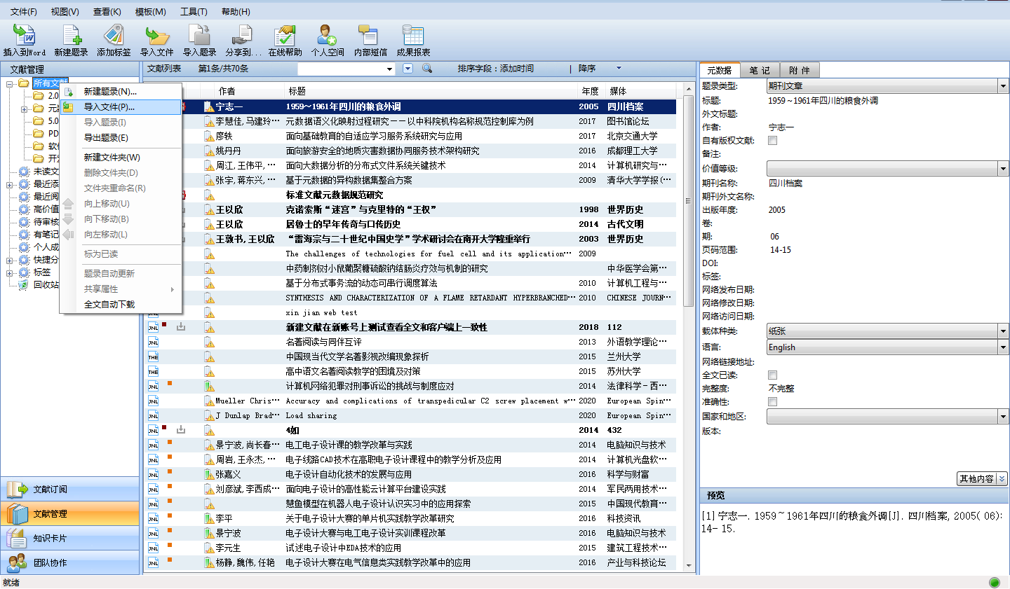
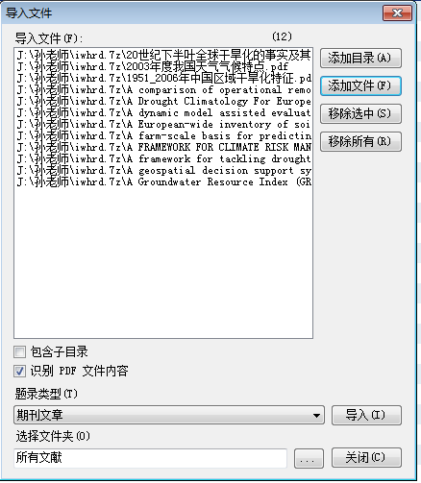
获取文献-导入文件
Notes:
选中目标文件夹，鼠标右键点击“导入文件” 或者在快捷工具栏点击“导入文件”
点击添加文件，支持批量选择文件。
如果您当前导入的文件中pdf格式的文件，选中的话会自动获取文件中的标题等元数据信息。如果是其他格式的文件，在导入时会将文件名称作为题录标题进行保存，这样的话，大家可能会担心题录的元数据不全怎么办？ 别担心，后面我会给大家提供2种补充的方式。
根据您要导入的文件正确的选择题录类型。
点击导入，将添加的文件以题录的形式添加保存到软件中。

Slide 18
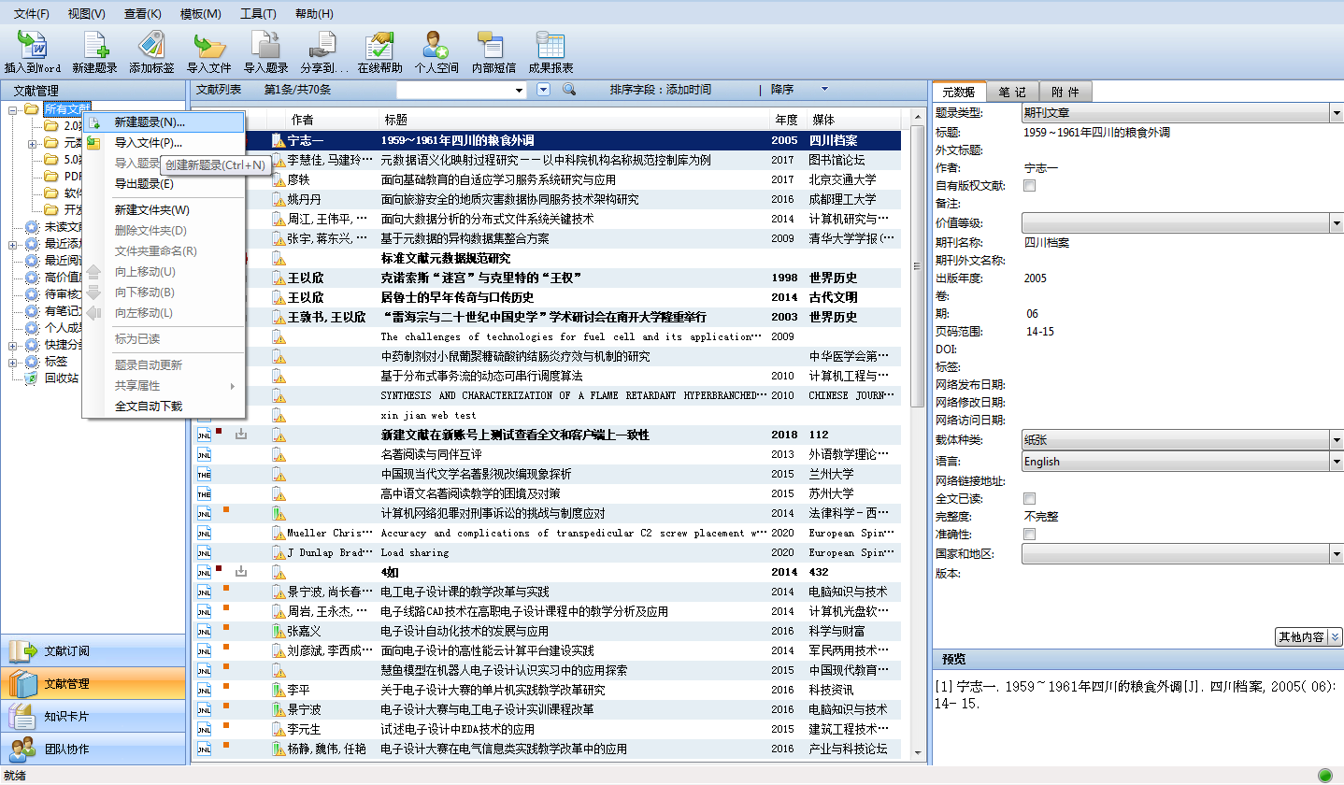
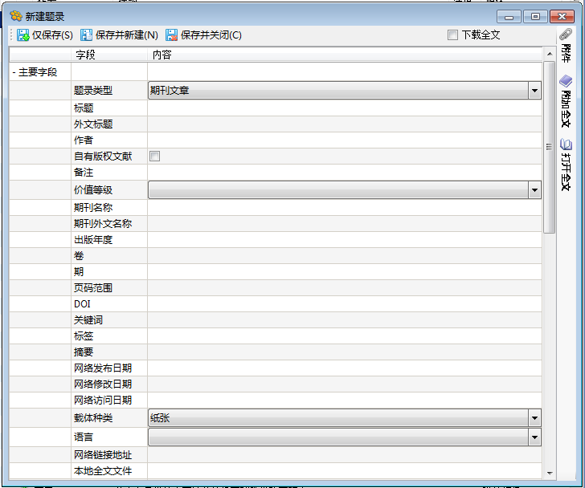
获取文献-手动添加
逐项录入信息
Notes:
这个方式就解决了如果导入文件后元数据不全时，我们可以自己手动的通过编辑方式逐项进行补充。这个方式虽然很灵活，由自己来控制了，但是又有个弊端，工作量增加了，别担心，接下我会讲到一个两全的方法。

Slide 19
功能模块介绍
题录自动更新
当题录的元数据不完整时，可在指定的数据库网站自动进行元数据补充。
全文自动下载
可自动下载文献对应的全文（需要全文的访问权限），支持OA全文的自动下载（不需要权限）。
内置PDF阅读器
文献管理
NoteFirst提供PDF阅读器功能，并支持批注、高亮等标注功能。
Notes:
此外，文献管理还提供题录自动更新、全文自动下载，内置PDF阅读器。

Slide 20
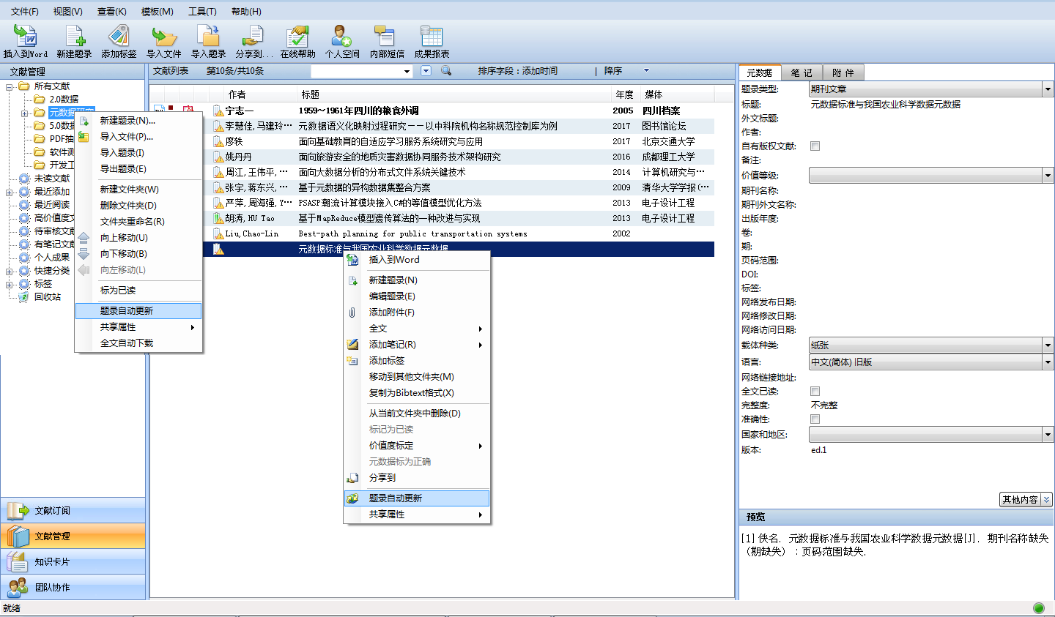
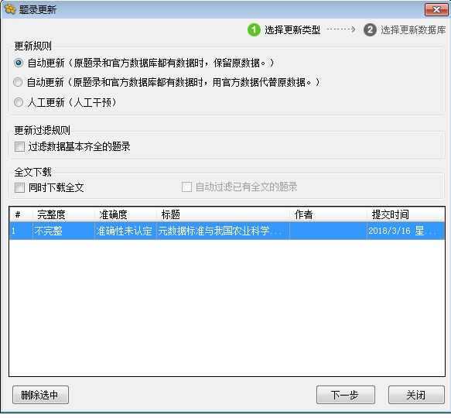
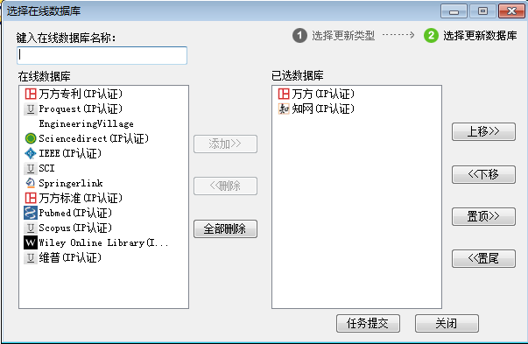
文献管理-题录自动更新
Notes:
选择需要更新的文件夹，鼠标右键选中“题录自动更新”，会将这个文件夹中保存的题录批量提交进行自动更新。
题录列表区右键菜单中的“题录自动更新”，只将当前选中的题录提交进行自动更新。我们今天讲一下单条提交自动更新。
右键选择“题录自动更新”，这个时候会弹出一个对话框
在这个对话框中提供了三种更新规则及全文下载方式，选择好规则后
点击下一步

Slide 21
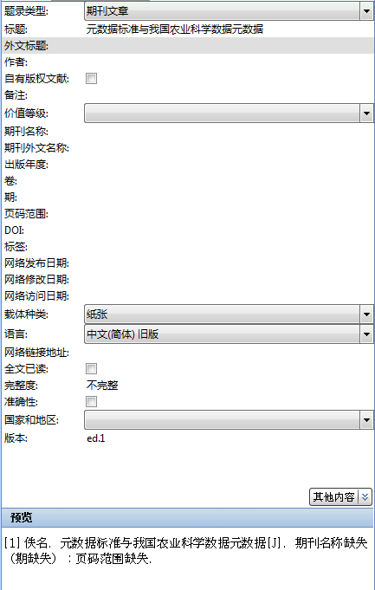
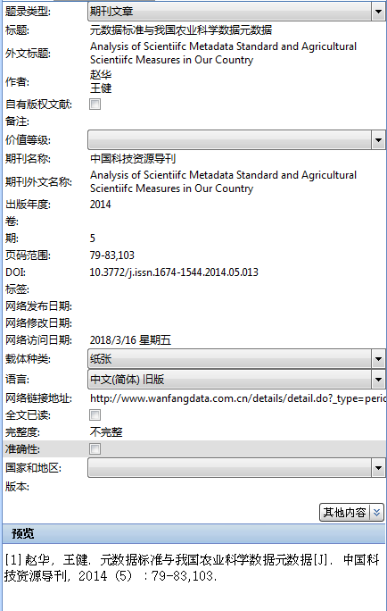
文献管理-题录自动更新
Notes:
接下来我们一起看看更新效果。
在更新前期刊名称、年、期等元数据缺失。
更新后缺失的元数据已补充上。
全文自动下载的提交流程与题录自动更新类似，这里我就不多讲解了。

Slide 22
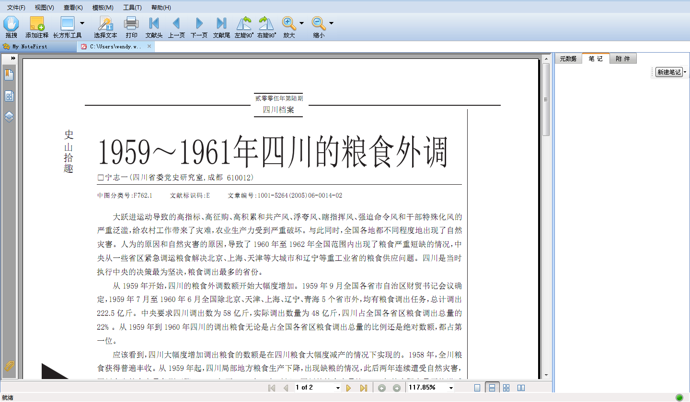
文献管理-内置PDF阅读器
PDF格式的全文可以在软件中阅读、加批注等其他操作
Notes:
如果是PDF格式的全文文件，还可以通过双击题录来打开题录的全文进行阅读
Notefirst内置的PDF阅读器具备了：批注、提醒、高亮等标注功能

Slide 23
目录
1
文 献 订 阅
2
文 献 管 理
3
论 文 写 作
0
4
知 识 卡 片
5
团 队 协 作
Notes:
接下来我们一起看下，如何将软件中保存的文献数据，应用到我们的论文写作中。

Slide 24
功能模块介绍
论文写作
参考文献样式管理
提供国内外常见期刊、学位论文的引文样式和样例。支持新建样式，编辑样式。
参考文献自动形成
论文写作时，把管理的文献作为引文一键插入文档中，根据不同的期刊要求，自动形成规范的文中引文标识和参考文献列表；引文插入、删除时，文中引文序号和参考文献列表自动调整；引文样式更换时，根据新样式，自动形成参考文献，便于论文转投
论文写作
Notes:
论文写作功能主要有2点：
参考文献样式和插入引文

Slide 25
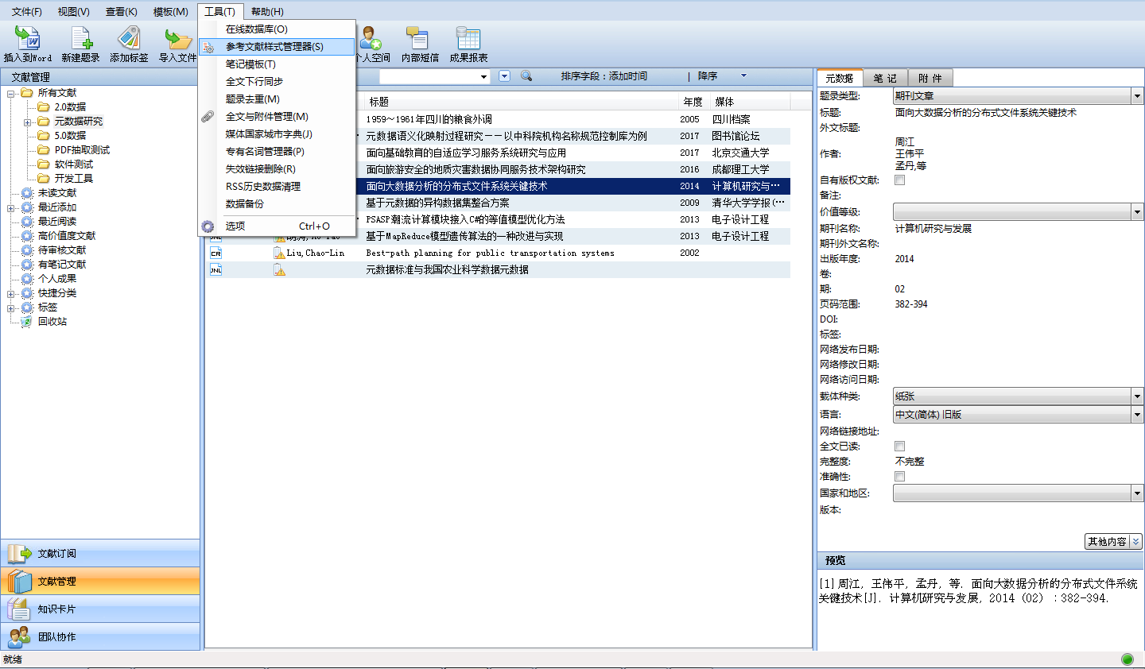
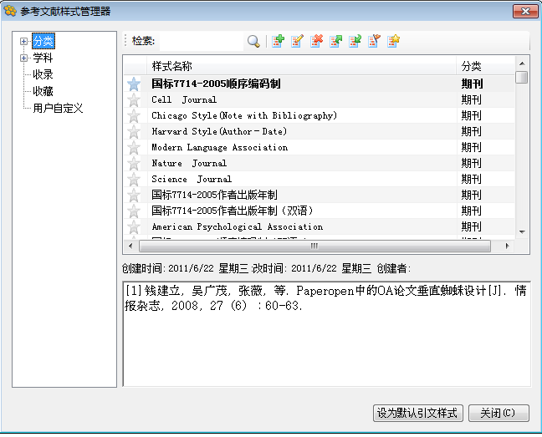
论文写作助手-参考文献样式管理
点击“工具”，选择“参考文献样式管理器”
选择“参考文献样式”，根据需要进行编辑或直接使用
文献样式列表
Notes:
Notefirst提供了5000多种期刊的参考文献样式
可以直接在菜单栏“工具”下方的“参考文献样式管理器”中对参考文献样式进行下载、设置或编辑
如果在已有的文献样式中找不到你所需要的，还可以进行样式新建
选定将要使用的文献样式后点击“设为默认样式”

Slide 26
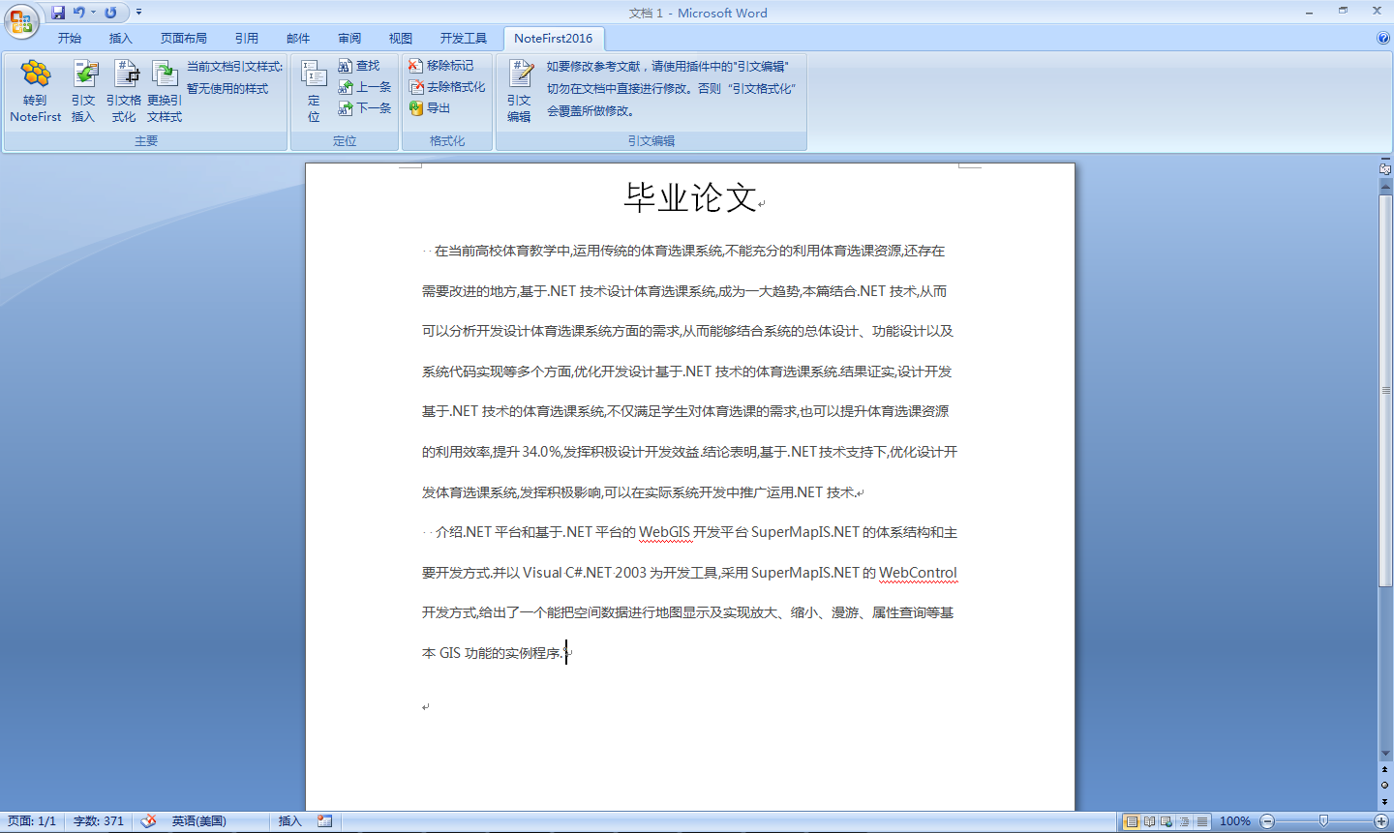
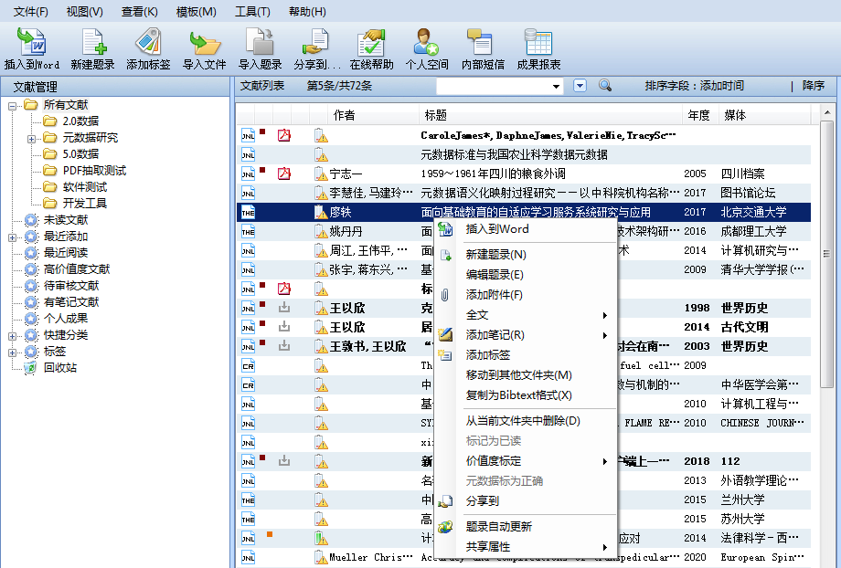
论文写作助手 - 参考文献插入word
点击“转到NoteFirst”
在NoteFirst中选择需要引用的题录（一条或多条），点击“插入到word”
Notes:
在NoteFirst安装完成后，会在word中形成notefirst插件。这里是word 2007的界面
我们在写作论文时如果需要插入参考文献，点击“转到notefirst”，会自动跳转到软件界面
在软件界面，选中要引用的1条或多条文献，然后点击“插入到word”，界面会自动切换到word文档页面。

Slide 27
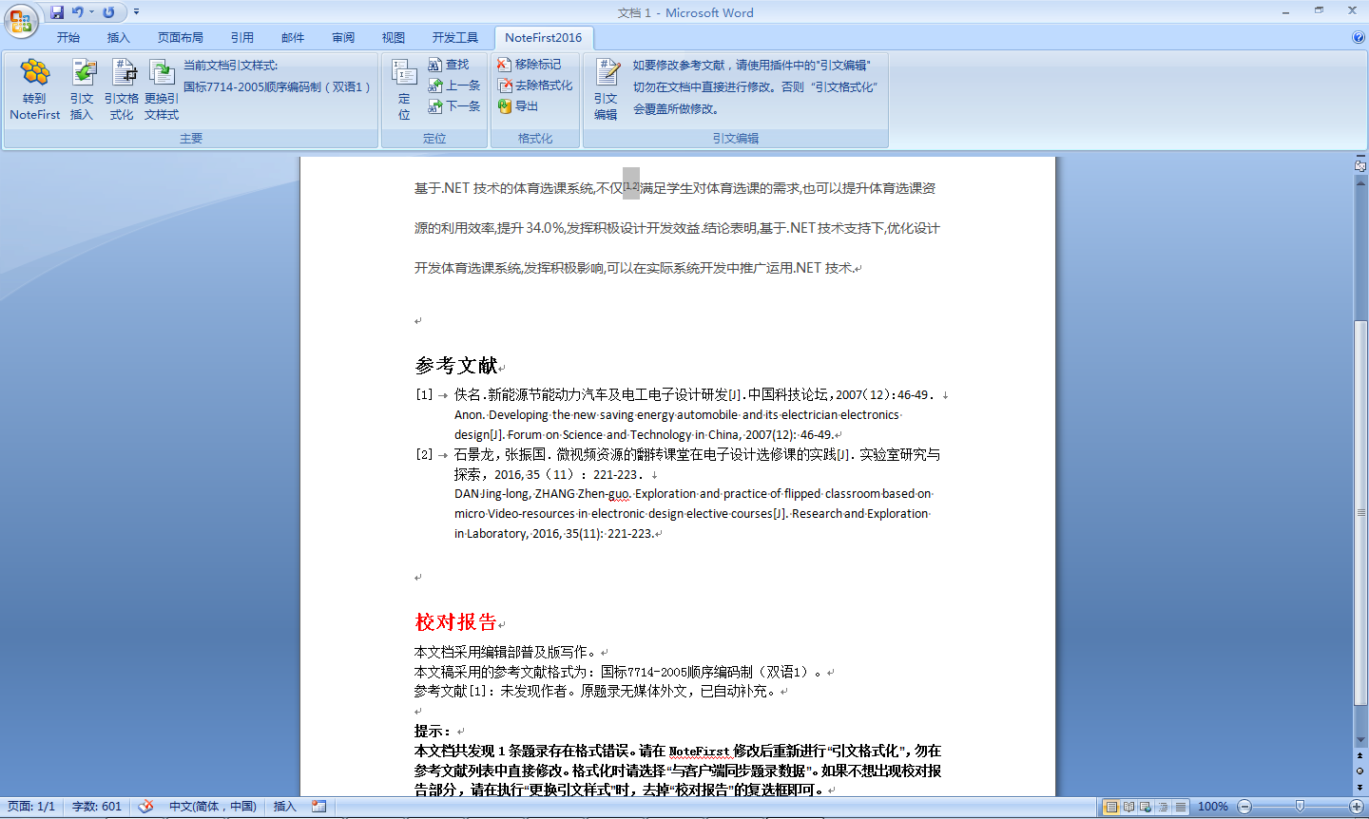
论文写作助手 - 参考文献自动形成
Notes:
这是形成好的文中引文，文后参考文献列表
有元数据缺失，软件进行提醒。
我当前使用的是双语参考文献样式。

Slide 28
目录
1
文 献 订 阅
2
文 献 管 理
3
论 文 写 作
0
4
知 识 卡 片
5
团 队 协 作
Notes:
接着，我们了解下知识卡片。

Slide 29
功能模块介绍
一键保存网页或选中部分、屏幕截图
可把整个网页或者选中部分文字、屏幕中选定图片一键保存为知识卡片
形成电子书
可将保存的知识卡片一键形成chm格式的文件。
知识卡片
Notes:
知识卡片主要是通过对网页进行保存，同时将保存的网页打包，形成电子书。

Slide 30
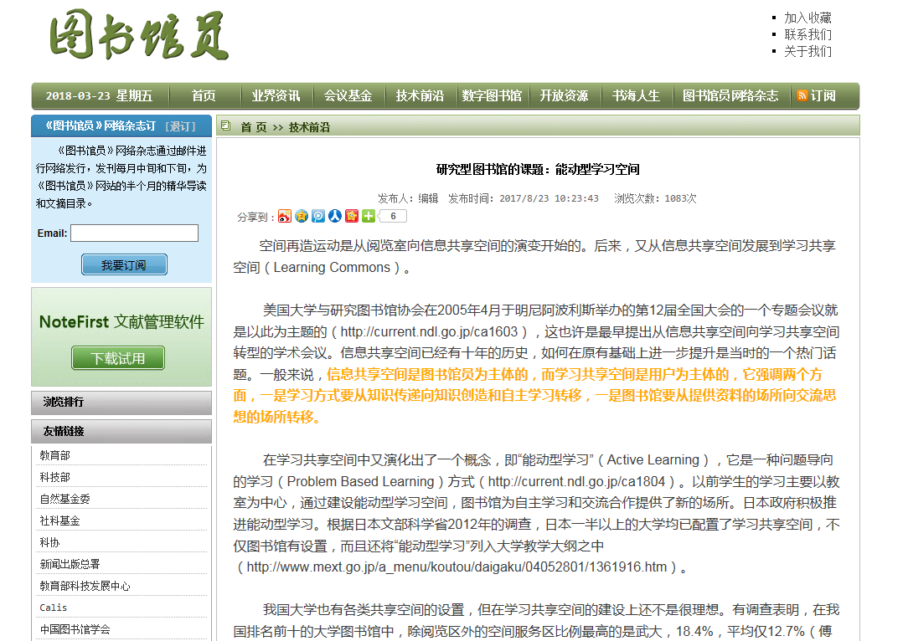
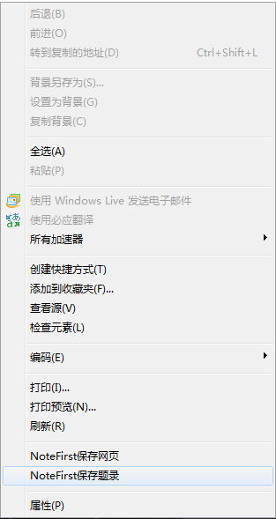
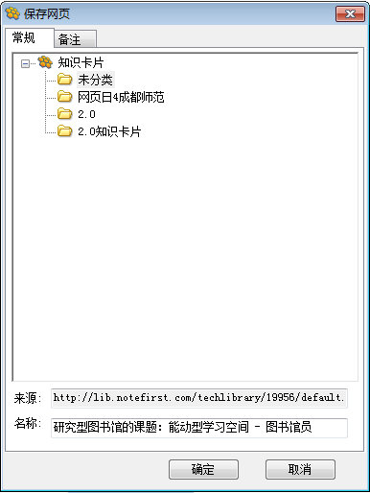
知识卡片 - 保存网页
Notes:
在需要保存的网页上点击鼠标右键，选择“NoteFirst保存网页”
软件会自动解析获取网页信息，选择保存位置，进行保存。
保存的这个网页在不联网的情况下也可以正常访问。

Slide 31
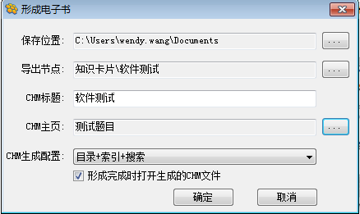
知识卡片 - 形成电子书
Notes:
如何形成电子书呢？
选择知识卡片的某个文件夹，右键选择“形成电子书”
这个是电子书的相关属性，支持编辑。
这个是形成的chm格式的电子书样例。

Slide 32
目录
1
文 献 订 阅
2
文 献 管 理
3
论 文 写 作
0
4
知 识 卡 片
5
团 队 协 作
Notes:
最后，我们一起了解下团队协作功能。

Slide 33
功能模块介绍
团队知识库
资源分享
支持用户把多个资源一次分享到多个团队，重复资源可自动过滤。
团队文献、文档、规范
可查看参与团队的文献、文档或团队规范信息，支持google式便捷检索和高级检索。
团队管理
支持对团队成员、团队资源等的管理，以及可查看分享统计。
团队协作
Notes:
团队协作中的团队知识库主要包括：资源分享、团队文献、团队文档、团队规范。
团队管理，是针对团队管理员的功能。

Slide 34
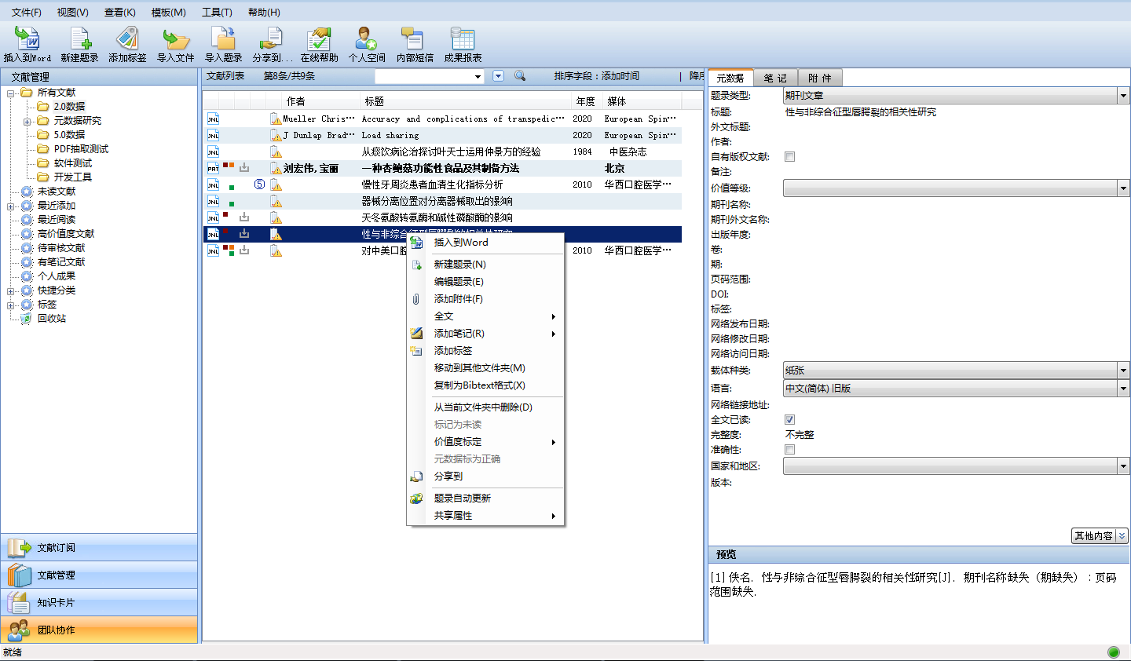
资源分享
选中需要分享的题录或知识卡片进行分享
Notes:
资源分享的入口
在软件中，选中某条或多条文献右键“分享到”，也可以在快捷工具栏区一个”分享到“，可以将当前选中的题录分享到所参与的团队中。

Slide 35
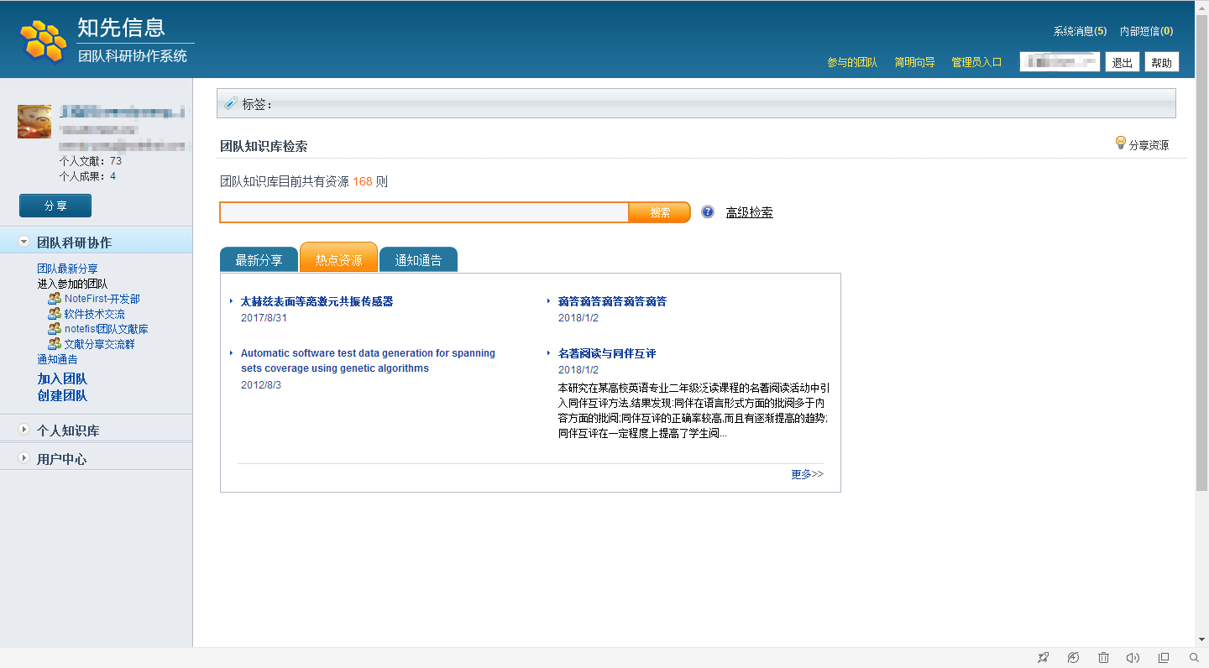
团队协作 - 首页
网页版分享入口
可检索已加入团队的所有资源
已加入的所有团队
NoteFirst Web 版入口
Notes:
这是我们团队协作系统的首页
这块也有个分享入口
这是所参与的团队列表
这个是NoteFirst Web版入口，这里叫个人知识库。
这个检索入口，可检索已加入团队的所有资源。

Slide 36
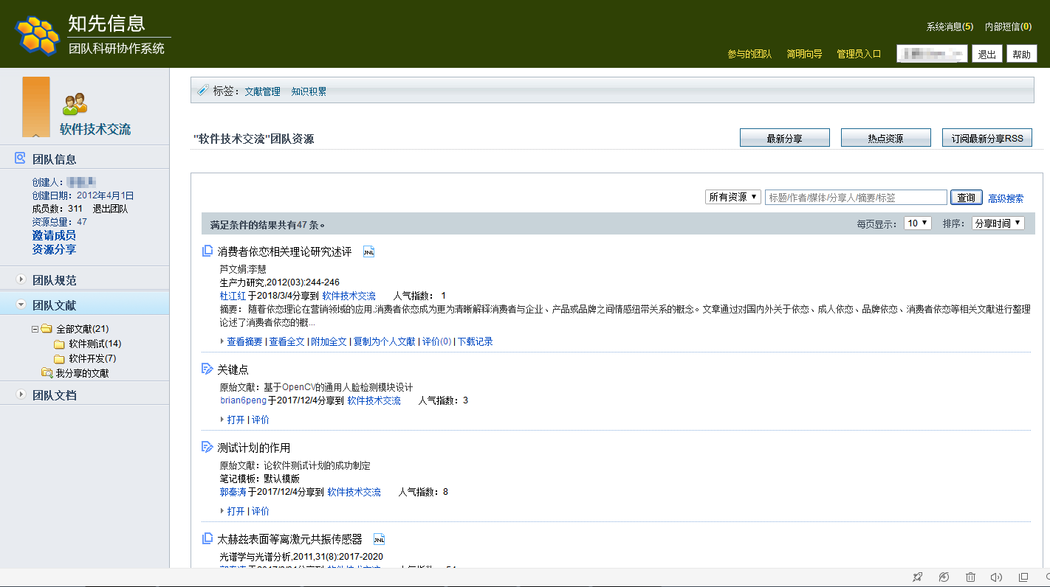
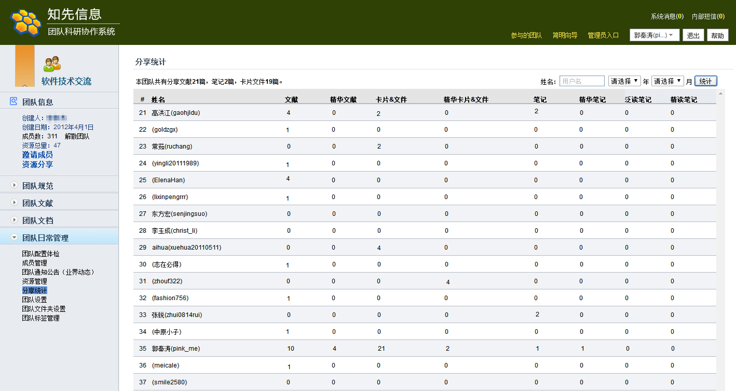
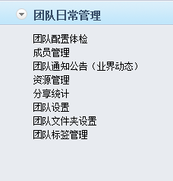
团队协作 - 团队知识库
团队成员均可查看操作
支持将团队文献复制为个人文献
只有团队管理员可查看操作
团队管理员可查看团队成员的分享次数，通过数字可以查看具体的分享内容
Notes:
进入某个团队的首页
团队成员可以访问：团队规范、团队文献、团队文档。
基于团队成员的基础上，团队管理员还可以访问 团队日常管理
作为团队负责人还可以使用分享统计功能。
通过分享的次数可以做排序，点击分享数字也可以查看具体的分享内容，适合日常工作繁忙的管理员使用
有部分老师也会使用这个功能作为作业统计

Slide 37
功能模块介绍
个人知识库
个人知识库功能是通过web来实现的，为没有安装NoteFirst桌面软件时可以通过浏览器进行访问操作。
个人文献
可查看、编辑NF客户端添加的文献，也可以新建文献、导入文献。
个人文档（知识卡片）
可查看、编辑NF客户端添加的知识卡片，也可以上传本地文档
团队协作
Notes:
个人知识库主要提供个人文献及文档的查看和编辑功能。

Slide 38
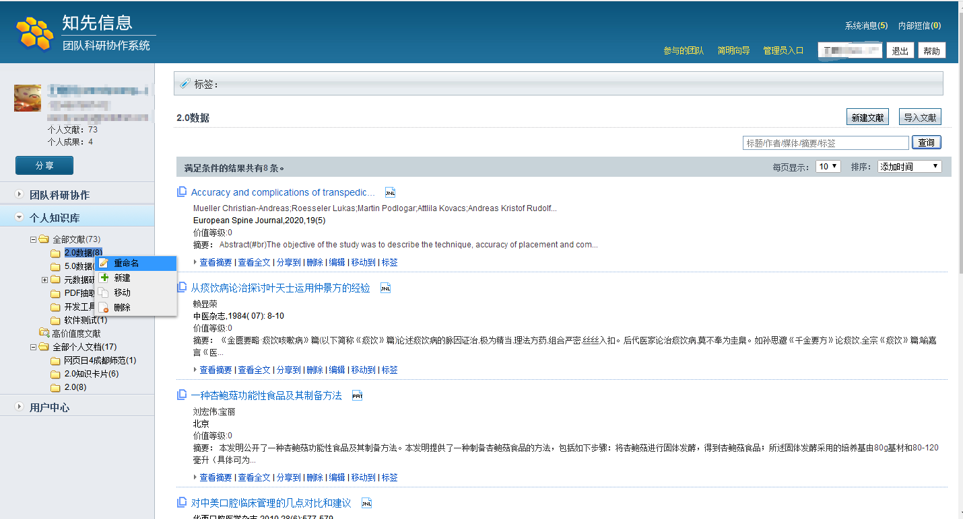
团队协作 - 个人知识库
可新建、导入文献
文献文件夹结构
文件夹操作
支持分享到参与团队
文献的基本操作
知识卡片文件夹结构
Notes:
个人知识库页面
左侧显示的是文献的虚拟文件夹结构
支持对文件夹的基本操作
这块的全部个人文档虚拟文件夹结构对应的软件中的知识卡片文件夹结构。
支持对数据的基本操作
也支持新建文献、导入文献功能。

Slide 39
联系我们
网站：www.notefirst.com
邮箱：Support@notefirst.com
QQ：1437489232
Notes:
NoteFirst文献管理软件的功能讲解到这里就结束了。
大家在后续使用过程中，遇到问题可及时联系我们。
感谢大家对NoteFirst的支持！

